Slide 1
Фигурное катание
Презентацию выполнила: Бычкова Ксюша

Slide 2
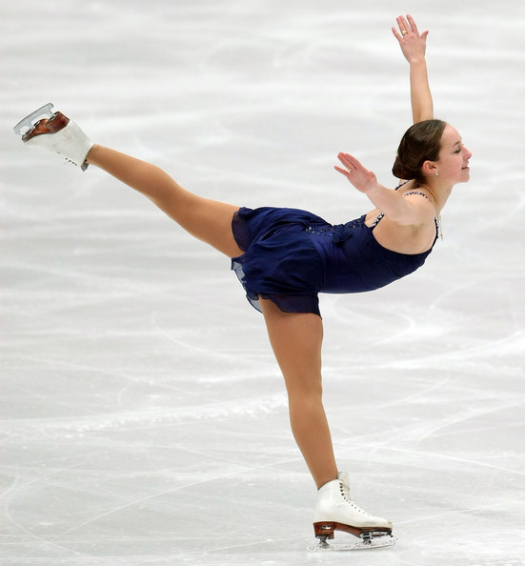

Slide 3
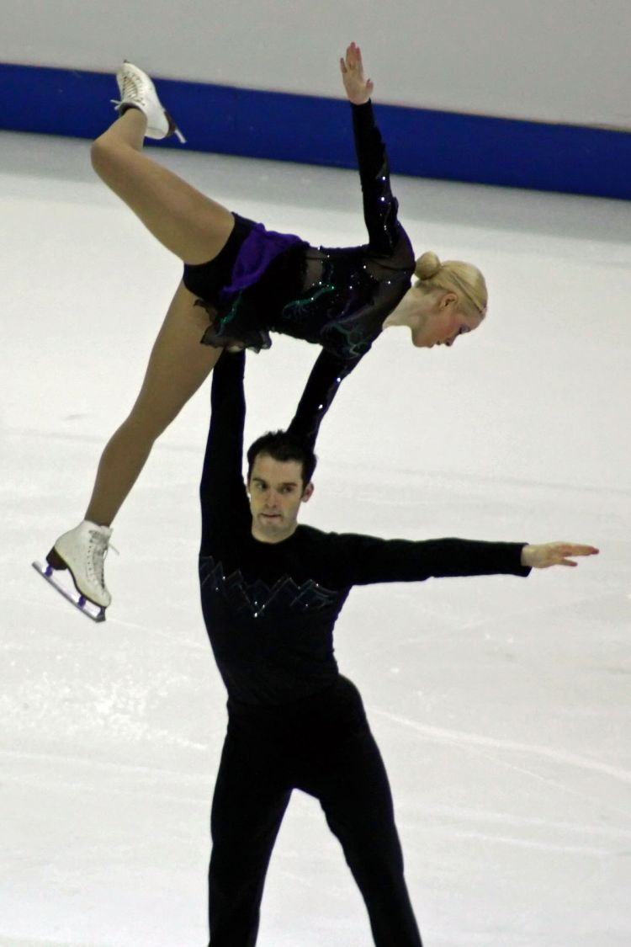
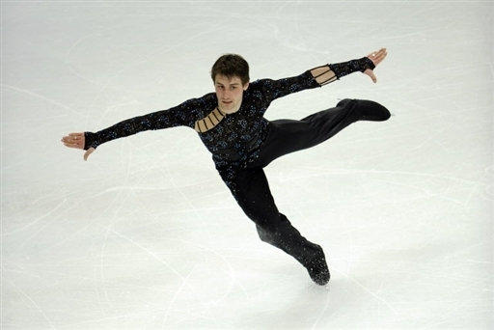
Фигурное катание – вид конькобежного спорта.
В фигурном катании выделяют 5 дисциплин:
мужское одиночное катание,
женское одиночное катание,
парное фигурное катание,
спортивные танцы
групповое синхронное катание.

Slide 4
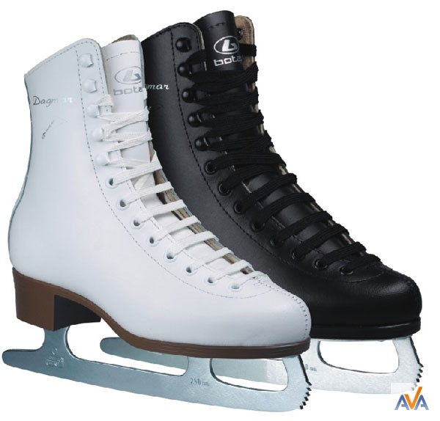
Фигурное катание в России было известно ещё со времён Петра I. Русский царь привёз из Европы первые образцы коньков.
Русское фигурное катание, как вид спорта, зародилось в 1865 году. Тогда был открыт общественный каток в Юсуповском саду на Садовой улице. Этот каток был самым благоустроенным в России и с первых же дней стал центром подготовки фигуристов.

Slide 5
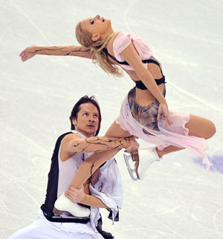
В фигурном катании можно выделить 4 основных, базовых элементов: шаги, спирали, вращения и прыжки. Также существует ряд специфических элементов, исполняемых в одном виде фигурного катания, например поддержки, подкрутки, выбросы, тодесы в парном катании.

Slide 6
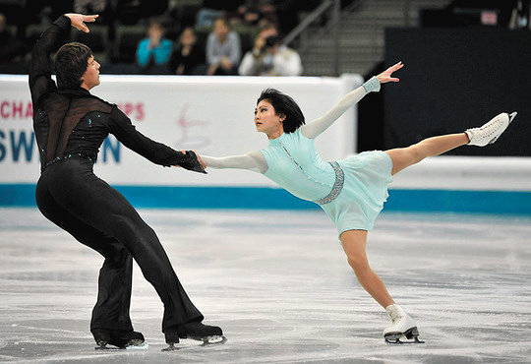
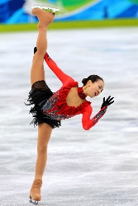
Выступления фигуристов состоят из нескольких этапов. Для одиночников и парников это короткая и произвольная программы, а для танцоров – оригинальный, обязательный и произвольный танцы.

Slide 7
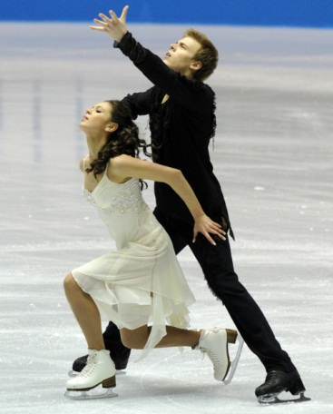
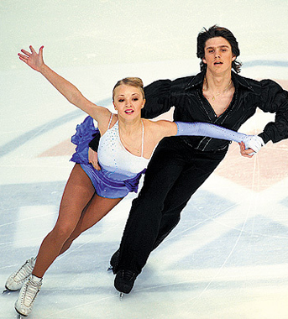
Костюмы фигуристов очень разнообразны и красивы. Платья и костюмы для выступлений становятся все более совершенными, креативными, интересными, яркими.

Slide 8
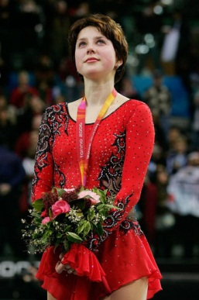
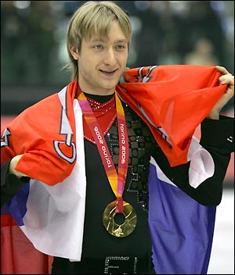
Олимпийские чемпионы нашей страны

Slide 9
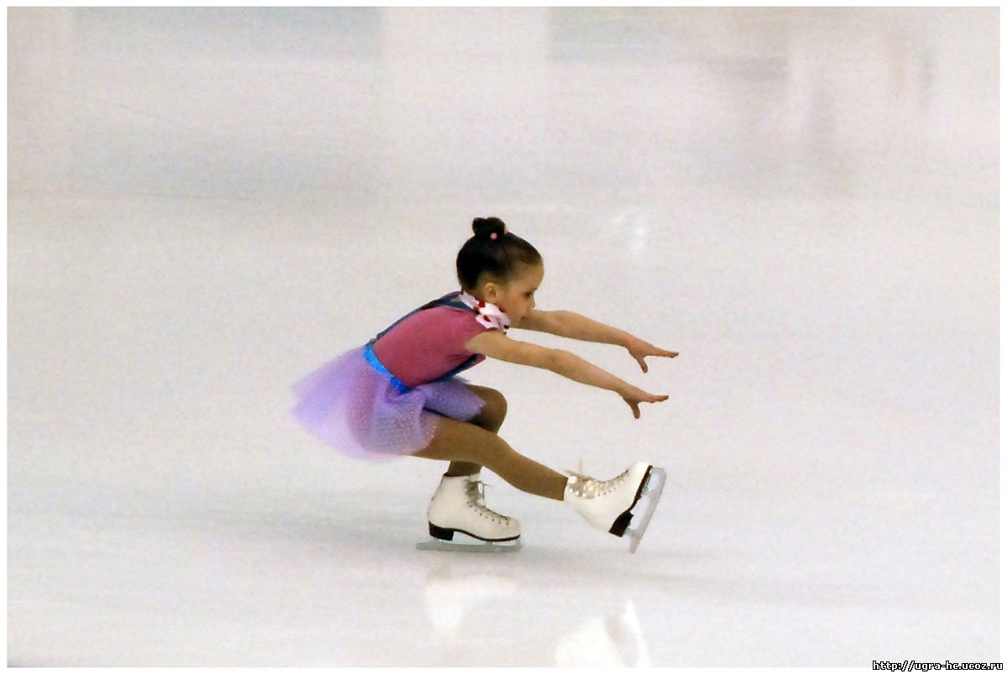
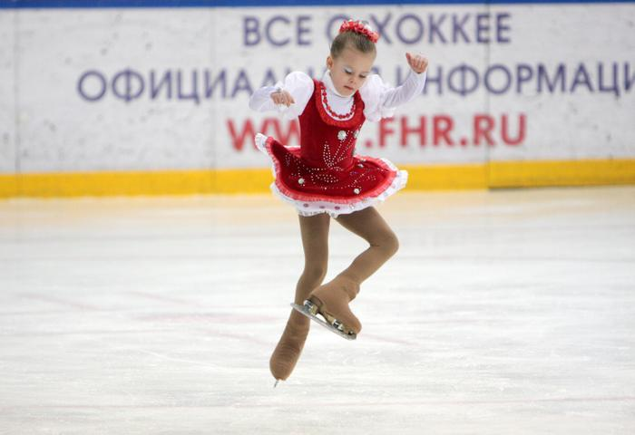
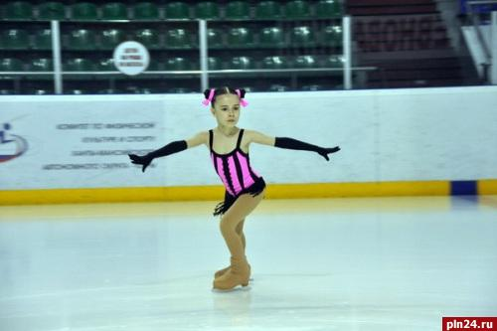
Детишки с малого возраста встают на коньки и начинают заниматься фигурным катанием. Выступают на соревнованиях, получают медали, становятся чемпионами.

